Slide 1
Endometrios och dysmenorré- en introduktion
Mars 2020
Anna-Sofia Melin , med dr
Specialistläkare, Capio Gynekologi Globen
anna-sofia.melin@capio.se

Slide 2
Endometrios
Endometrios är en kronisk, inflammatorisk och östrogenberoende sjukdom

Slide 3
Endometrios
Finns över hela världen
Funnits i alla tider
10 % av alla kvinnor i fertil ålder
Över 200.000 kvinnor i Sverige
Ca 5.000 kvinnor i varje årskull
Drabbar kvinnan framför allt i produktiv ålder

Slide 4
Endometrios
Medelålder vid diagnos är idag 37 år
Kan debutera tidigt redan vid menarche (yngsta 9 år)
Kan pågå efter klimakteriet
Mycket varierande symtombild mellan individer och under en individs liv

Slide 5
Endometrios
Tre saker behövs för att endometrios ska kunna uppstå....
Endometrieliknande celler utanför livmoderhålan
2. Ett defekt immunförsvar
3. Östrogen

Slide 7
Endometrios
Endometrios kan också uppstå genom spridning av endometrieliknande celler via
Blodbanor
Lymfbanor
Ärr efter kirurgi: kejsarsnitt, laparoskopi
Stamceller? Metaplasi, rest av Müllerska gångarna
Miljöfaktorer? Hormonstörande ämnen

Slide 9
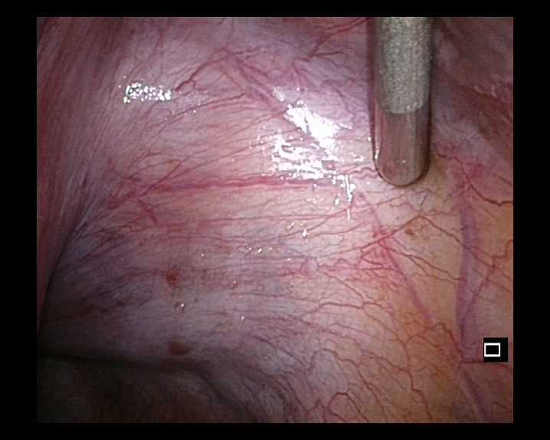
Ytlig endometrios och med omgivande fibros

Slide 10
Djup endometrios

Slide 11
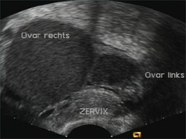
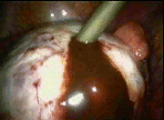
Endometrios - endometriom

Slide 12
Endometrios - adenomyos

Slide 13
Endometrios
I endometrioshärden sker nybildning av:
Blodkärl
Nerver
Östrogen
kroppens svar leder
till
inflammation

Slide 14
InfIammatorisk tarmsjukdom
IBS
Dysmenorré
Ovulationssmärta
Djup samlagssmärta
Smärta vid miktion
Smärta vid tarmtömning
Trötthet
Övriga sjukdomar
Subfertilitet/infertlitet
cancer
Komplikationer vid graviditet och förlossning
Psykiatrisk samsjuklighet

Slide 15
Endometrios
Diagnostik- utredning
Anamnes - 5 frågor
Har du svår mensvärk?
Har du ont vid ägglossning?
Har du djup samlagssmärta?
Har du smärta då du kissar ?
Har du smärta då du bajsar ?
Gyn-undersökning - kan ej avfärda diagnosen endometrios
Ultraljud – på frammarsch !!
MR
Laparoskopi

Slide 16
Dysmenorré
Vad är dysmenorré?
Dysmenorré = smärtsam menstruation, mycket vanligt!
Smärtan är lokaliserad till buk, ryggslut, bäckenet, underlivet och strålar ibland ut i benen.
I samband med smärtan kan man känna sig yr, illamående och kallsvettig.
Primär dysmenorré = att det inte finns någon sjukdom eller organskada som orsak till smärtan. Smärtan orsakas av att myometriet drar ihop sig för att stöta ut slemhinnan vid mens. Det blir en syrebrist i muskeln. Sammandragningen orsakas av prostaglandin F2α (PGF2α) som bildas i endometriet.
Vanliga receptfria smärtstillande läkemedel som till exempel Ibuprofen hämmar bildningen av prostaglandiner och fungerar bra vid mensvärk.
Sekundär dysmenorré = smärtsam menstruation som orsakas av sjukdom t ex endometrios, myom, cervixstenos eller kopparspiral / spiral i felläge etc.

Slide 17
Endometrios
Vad är svår mensvärk?
Svår smärta
Strålar ut i benen, ryggen
Kan börjar någon dag före blödningen
Vanliga, receptfria smärtstillande hjälper inte
Yrsel, svimningskänsla, illamående, kräkningar
Frånvaro från skola, arbete, sociala aktiviteter

Slide 18
Endometrios - behandling
All behandling vid endometrios syftar till att minska smärtan och öka livskvaliteten
Botande behandling saknas

Slide 19
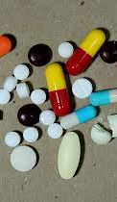
Endometrios - behandling
Hormonbehandling
Smärtstillande läkemedel
Kirurgisk behandling
Tarmreglerande medel
Sömn, antidepressiva
Fysioterapi/träning
Information
Stödsamtal

Slide 20
Att leva med endometrios

Slide 21
Den unga patienten
Endometrios kan debutera tidigt, redan vid menarche
Symtom vanligt från buk, tarm och urinvägar
Svårt att beskriva symtom och relatera till menscykeln
Två tredjedelar av de som senare får en endometriosdiagnos hade symtom före 20 åå
Viktigt med behandling tidigt

Slide 22
Den unga patienten
Behandla alltid svår menssmärta
Diagnos behövs ej för att påbörja behandling
Behandlingen syftar till att minska smärta och förbättra livskvaliteten
Följ behandlingstrappan, ej opioider
Viktigt med individuell bedömning och tät, kontinuerlig uppföljning
Kirurgi är inte ett förstahandsalternativ och har låg sensitivitet hos unga

Slide 23
Patient i fertil ålder
Smärta, smärtsyndrom, kroniska besvär
1 % har svår sjukdom som kräver högspecialiserad vård
50 % har sjukdom som gradvis förvärras
20-50 % får recidiv efter kirurgi inom 5 år om man inte ger hormonbehandling efter op
Fertilitet nedsatt, 30 % gravida första året jmf m 90 % friska par

Slide 24
Patient i fertil ålder
Arbetsförmåga kan vara nedsatt, sjukskrivning behövs ibland
Tänk på särskilt högriskskydd
Samsjuklighet, ökad psykisk sjuklighet
Trötthet, ”fatigue”, kopplat till smärta och oro för arbetsförmåga
Plan för smärtlindring före, under och efter graviditet

Slide 25
Patient i fertil ålder- graviditet
Vanligt med smärtor i början av graviditeten
En del får tillbaka mens snabbt efter partus och kan då också få tillbaka endometriossmärtorna
Graviditet kan inte bota endometrios !

Slide 26
Efter barnafödande ålder
Ålder 40 -50 år
Ibland mycket svårt att hitta fungerande behandling
Kroniska smärtor
Radikal operation ?

Slide 27
Peri-postmenopausal endometrios
Hur många fortsätter att ha aktiv endometrios?
- 2-5 % ?, stor osäkerhet kring prevalens
MHT - är OK att prova vid klimakteriebesvär, viktigt informera om att smärtsymtom kan återkomma
Två-tredjedelar mår bättre efter menopaus !
Cancerrisk- malignifiering förekommer i enstaka fall
Vid MHT-behandling ska den alltid innehålla gestagenskydd

Slide 28
Peri-postmenopausal endometrios
Hur kan endometrios fortsätta växa efter menopaus?
Övervikt.
Fytoöstrogener.
MHT (framför allt om enbart östrogen ges).
Tamoxifen givet pga bröstcancer.
Endometrioshärdar kan nybilda östrogen och tillväxa även efter att kvinnans egen östrogenproduktion har gått ned. Nivån estradiol i en endometrioshärd kan vara 4 gånger högre än i serum.

Slide 29
Peri-postmenopausal endometrios
Vid postmenopausala endometriom och andra fokala förändringar rekommenderas om möjligt excision för adekvat PAD med tanke på risk för malignitet
Hormonbehandling : gestagener, GnRH-agonist, aromatase-hämmare

Slide 30
Endometrios - kunskapsstöd
ARG-rapport 2016
Nationella riktlinjer om vård vid endometrios 2018
SBU-rapport 2018
SFOG-råd 2019

Slide 31
Endometrios – SFOG-råd, nationellt vårdprogram
Äntligen!
Publicerat 2019 på SFOGs hemsida, öppet för alla
Uppdateras årligen
Praktiska råd som grundar sig på vetenskap och klinisk erfarenhet

Slide 32
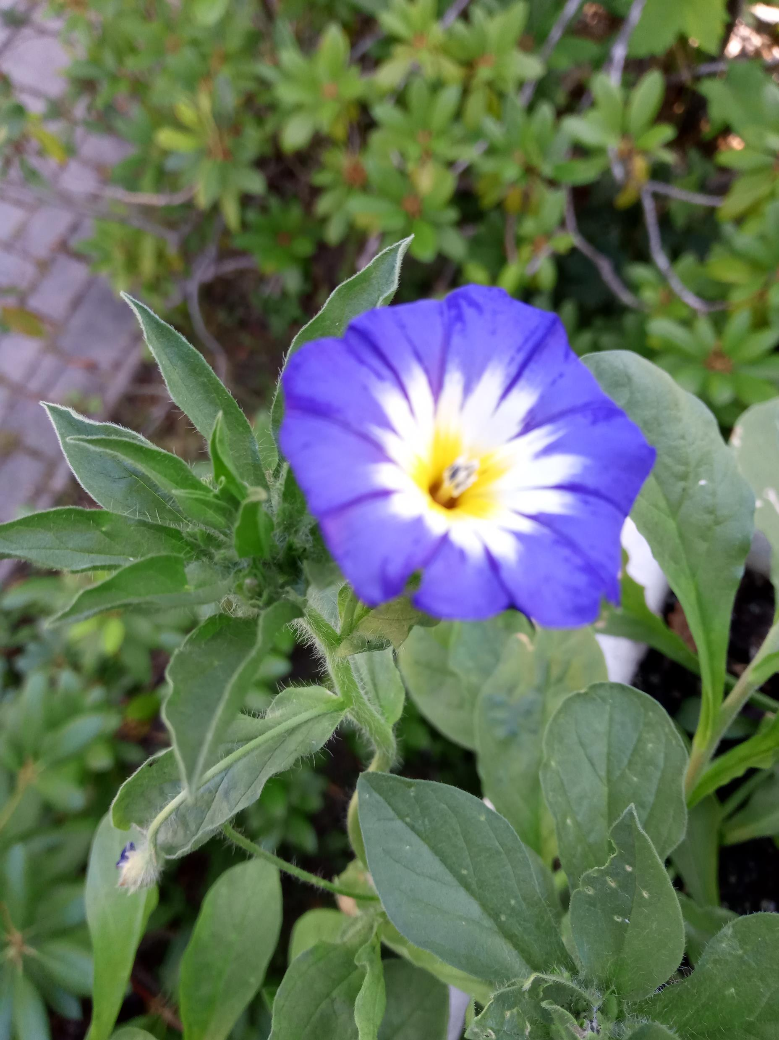
Endometrios sammanfattning
Vanlig sjukdom!
Inflammatorisk sjukdom som försämras i skov
Kronisk sjukdom
Påverkar en stor del av kvinnans liv
Viktigt med kontinuerlig läkarkontakt
Nu finns mycket kunskapsstöd!
Det här fotot av Okänd författare licensieras enligt CC BY

